Slide 1

MyPPTSkill
MyPPTSkill 制作
摆脱 AI 味，把观点讲漂亮
清楚的观点，比漂亮的套话更有力量。
绕弯表达
一句到位
多维度协同推进，
持续深化全面赋能，
实现高质量价值输出。
观点亮出来，
重点一眼看明白。
观点清楚
语言自然
重点突出
1/4
Notes:
项目功能及模板/样本数量：https://github.com/Yifan0718/MyPPTSkill。

Slide 2




MyPPTSkill
MyPPTSkill 制作
强迫症级对齐，让细节服从秩序
字形起点、图表边界、横纵间距，统一到每一页。
横向拉齐
观点
重点明确
数据
层次清楚
纵向匀称
边界统一
图表
边界统一
结论
一眼看懂
跨页一致
让整齐成为第一眼的感受。
2/4
Notes:
项目功能及模板/样本数量：https://github.com/Yifan0718/MyPPTSkill。

Slide 3
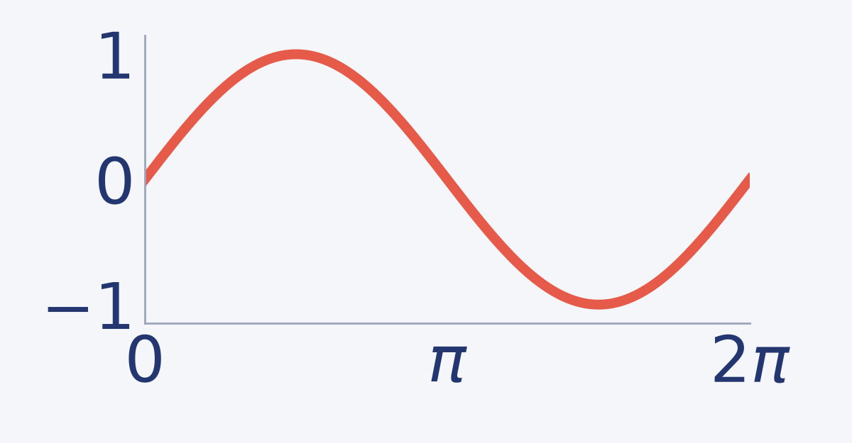
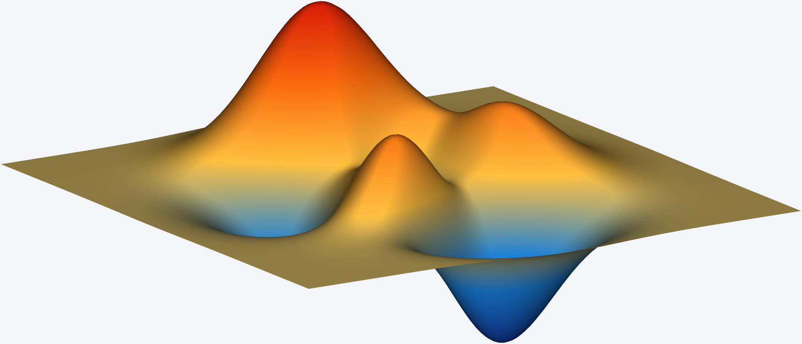
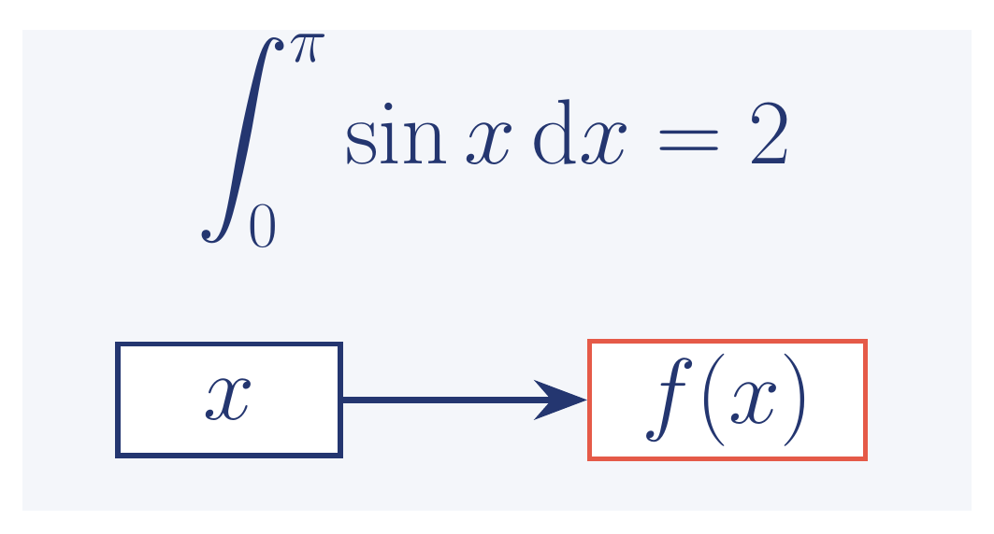
MyPPTSkill
MyPPTSkill 制作
四种绘图工具，一套视觉标准
按内容选工具，再用多模态视觉反复打磨。
Python
MATLAB
数据曲线
趋势与统计
数值计算
曲面与仿真
LaTeX
PPT 原生
输入
处理
交付
数学表达
公式与示意
可编辑图表
流程与架构
3/4
Notes:
Python图为 y=sin(x)，x从0到2π；MATLAB图为peaks函数曲面；LaTeX图为正弦函数定积分及函数映射示意；PowerPoint图为可编辑输入、处理、交付节点。

Slide 4


MyPPTSkill
MyPPTSkill 制作
选好风格，打磨细节，留住规则
从开始制作到持续更新，让每一次积累都用得上。
风格有选择
21 套中文模板
也支持自带模板
沿用熟悉的视觉风格
细节反复磨
逐页看图，局部放大
定位问题，再次修正
直到完成视觉签核
规则留得住
上游模板与 Skills 更新
自适应保留定制规则
让个性化要求持续生效
欢迎 Star / Fork / 提出意见
参与共创
https://github.com/Yifan0718/MyPPTSkill
4/4
Notes:
项目功能及模板/样本数量：https://github.com/Yifan0718/MyPPTSkill。

